Slide 1
Optativa Cabeamento estruturado e fibras ópticas
Aula 01: Conceitos e retrospectiva histórica.
Prof. Diovani Milhorim

Slide 2
Retrospectiva histórica
As tecnologias de rede locais (LAN) cresceram de forma acelerada desde seu estágio inicial até a disponibilidade comercial.
Em 20 anos o aumento de velocidade de transmissão passou de 100 Mbps a 10 Gbps.

Slide 3
Retrospectiva histórica
Fonte: marin, 2009

Slide 4
Retrospectiva histórica
A evolução se explica por:
Evolução da tecnologia de cabeamento
Evolução da tecnologia de produtos (software e hardware)

Slide 5
Retrospectiva histórica
Cabeamento:
O cabeamento é um ramo específico de telecomunicação e é a infraestrutura necessária para a implementação de qualquer rede de dados, voz, automação e controle predial.

Slide 6
Retrospectiva histórica
Cabeamento:
O cabeamento é o investimento inicial de toda rede de telecomunicação.
A infraestrutura de cabeamento é a “fundação” da rede.

Slide 7
Retrospectiva histórica
Cabeamento:
As normas aplicáveis a sistemas de cabeamento estruturado reconhecem vários tipos de cabos como meios físicos aceitos:
Cabos coaxiais
Cabos de cobres balanceados
Cabos de fibras ópticas.

Slide 8
Retrospectiva histórica
Cabos coaxiais:
O meio físico escolhido para as primeiras redes ethernet foi o cabo coaxial RG-58 (50Ω) devido à sua viabilidade técnica comercial.

Slide 9
Retrospectiva histórica
Cabos de cobre balanceados:
Se dois cabos condutores elétricos isolados são fisicamente idênticos em diâmetro, concentricidade, material dielétrico e são uniformemente trançados em comprimento, então dizemos que o par é eletricamente balanceado.
O conceito de balanceamento elétrico aplica-se a condutores de um mesmo par e a pares de condutores trançados em um mesmo cabo.

Slide 10
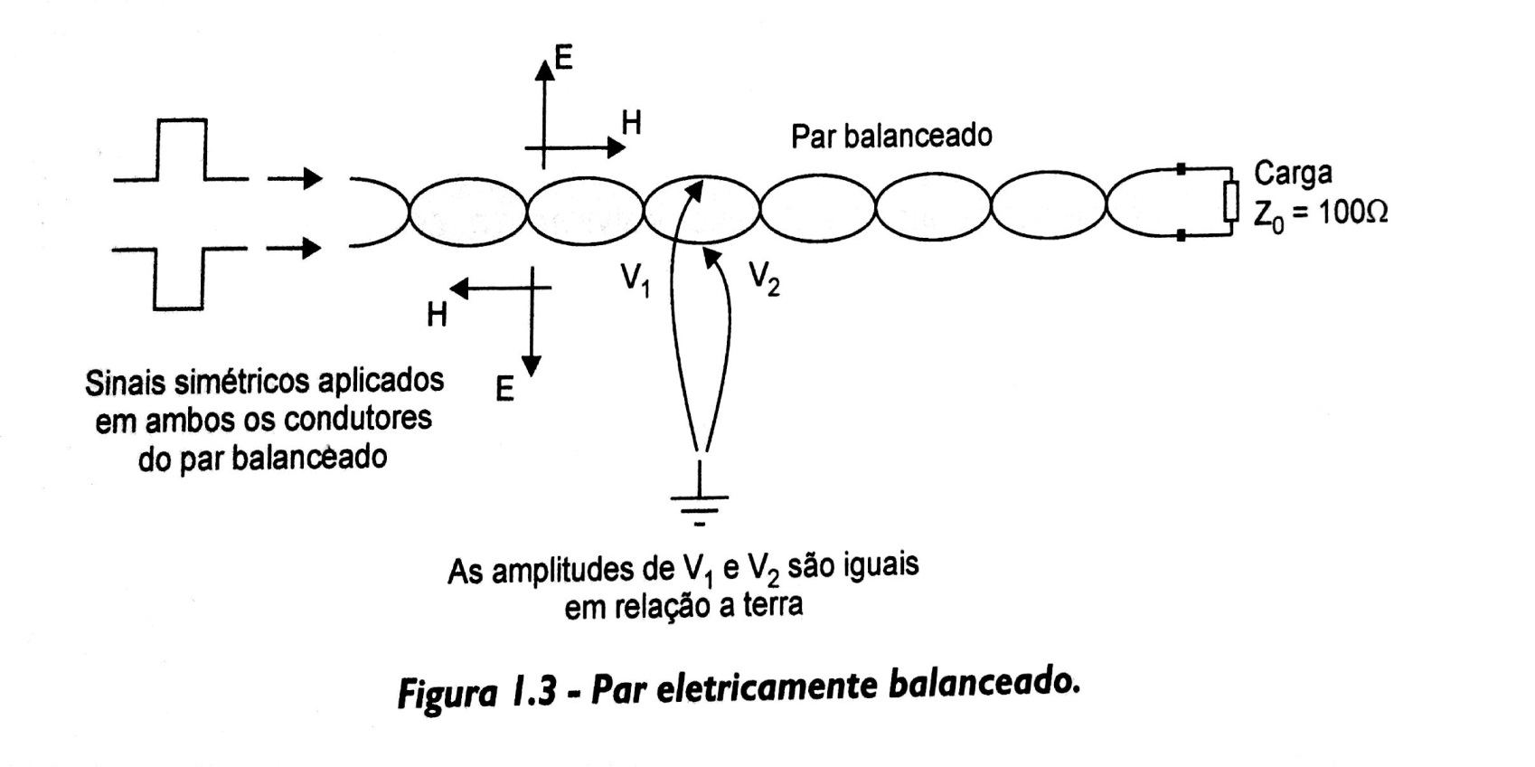
Retrospectiva histórica
Cabos de cobre balanceados:

Slide 11
Retrospectiva histórica
Cabos de cobre balanceados:
Os campos eletromagnéticos criados por um dos condutores cancelam os campos eletromagnéticos criados pelo outro condutor do par, levando o sistema balanceado a um nível de irradiação muito baixo. Este efeito garante um nível mínimo de interferência eletromagnética dentro do cabo, bem como maior transferência de potência entre transmissor e receptor.

Slide 12
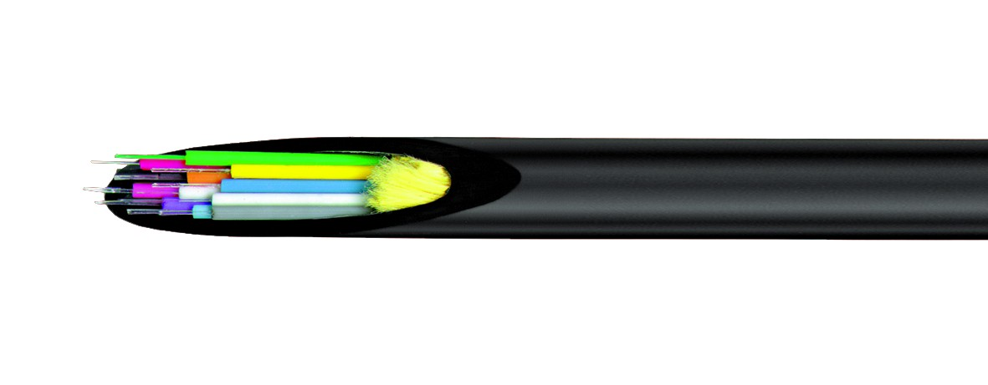
Retrospectiva histórica
Cabos de fibras ópticas:
O cabo óptico tem sido largamente utilizado em redes devido à sua imunidade a ruídos eletromagnéticos, bem como a baixa atenuação que oferecem em comparação aos cabos de cobre.

Slide 13
Retrospectiva histórica
Cabos de fibras ópticas:
A maior aplicação de cabos ópticos em cabeamento estruturado está nos subsistemas de backbone de campus e edifícios.
O custo do cabo óptico vem caindo mas o custo dos ativos (switches, placas) ainda são relativamente caros.

Slide 14
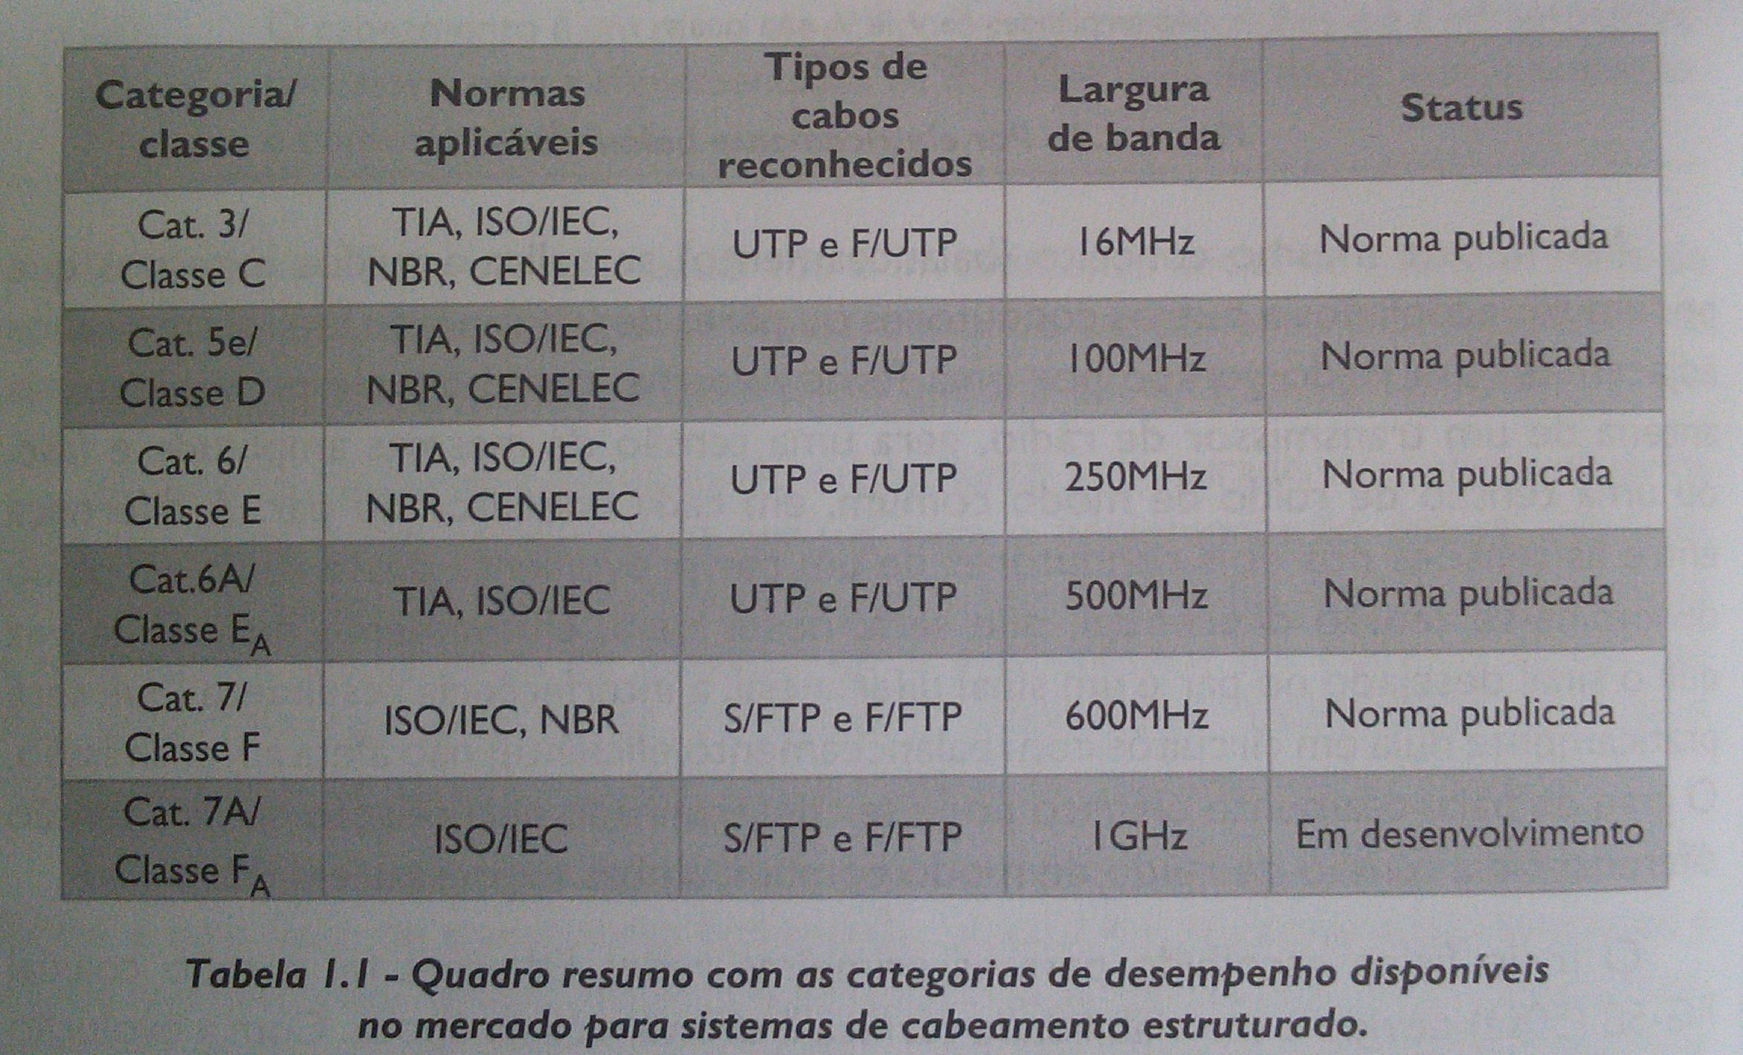
Retrospectiva histórica
Normalização:

Slide 15
Retrospectiva histórica
Normalização: histórico
Década de 60: conexões ponta a ponta, desbalanceada atráves de par trançado de baixa capacidade.
Década de 70: Mainframes com cabo coaxial. Uso de BALUN (Balance/Unbalance) permite o uso de cabos par trançado para voz e dados.
Década de 80: Rede ethernet 10BASE-T começa a ser implementada em cabeamento cat. 3/Classe C.
1985: EIA (Eletronics industries Alliance) e a TIA (Telecommunications Industry Association) organizam comitês para organizar conjunto de normas e padrões para cabeamento de telecomunicações.

Slide 16
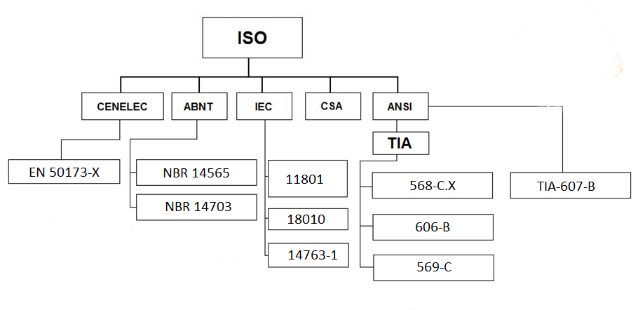
Retrospectiva histórica
Normalização: hierarquia internacional

Slide 17
Retrospectiva histórica
Normalização:
Brasil (ABNT) – NBR 14565:2012 Cabeamento estruturado para edifícios comerciais e data centers
Internacional (ISO/IEC)
– ISO/IEC 11801:2011 Amd.2.2 Cabeamento estruturado para as dependências do cliente
– ISO/IEC 24764:2010 Sistemas de cabeamento estruturado para data centers
– ISO/IEC 15018:2009 Amd.1 Cabeamento estruturado para residências
– ISO/IEC 18010: 2005 Amd.1 Encaminhamentos e espaços para cabeamento nas dependências do cliente

Slide 18
Retrospectiva histórica
Normalização:
Estados Unidos:
(ANSI) – ANSI/TIA-568-C (C.0, C.1, C.2, C.3 e C.4) Cabeamento estruturado, componentes e sistemas
– ANSI/TIA-942-A Infraestrutura de telecomunicações para data centers
– ANSI/TIA-569-C Encaminhamentos e espaços para cabeamento em edifícios
– ANSI/TIA-606-B Gerenciamento da infraestrutura
– ANSI/TIA-607-B Aterramento para sistemas de telecomunicações em edifícios
– TIA-1158 Testes de campo do cabeamento balanceado
– TIA-1005-1 Cabeamento para aplicações industriais

Slide 19
Retrospectiva histórica
Cabeamento estruturado:
Cabeamento estruturado é um sistema que envolve cabos e hardware de conexão (conforme definido em normas), capaz de atender às necessidades de telecomunicações e TI dos usuários de edifícios comerciais.
Fonte: Marin, 2009

Slide 20
Retrospectiva histórica
Cabeamento estruturado:
Um sistema de cabeamento estruturado pode ser projetado e instalado sem que haja necessidade de se conhecer as posições de trabalho e os serviços que serão utilizados em cada posição. É importante saber que o espaço necessário para que uma pessoa possa realizar suas atividades é denominado de área de trabalho, e seu tamanho mínimo é de 10m2 .

Slide 21
Retrospectiva histórica
Cabeamento estruturado:
Tomadas de telecomunicações:
Têm a finalidade de conectar o equipamento do usuário ao sistema de cabeamento, e podem ser utilizadas por qualquer serviço de telecomunicações.
Os pontos de voz e de dados são chamados de pontos de serviços de telecomunicações.
O termo telecomunicações não faz referência apenas aos sinais de voz e dados, mas também de vídeos, sensores, alarmes e outros, ou seja, de sistemas que utilizem sinais de baixa voltagem.

Slide 22
Retrospectiva histórica
Cabeamento estruturado:
Categorias de cabeamento
CAT 3/classe C – Voz, 10 base T;
CAT 4 – Token Ring 16Mbps; (não reconhecida)
CAT 5 – 100 base TX (Fast-Ethernet); (não reconhecida)
CAT 5E/classe D – 1000 base T (gigabit Ethernet);
CAT 6/classe E – Gigabit com eletrônica simplificada e vídeo até canal 28;
CAT 7/Classe F – Aplicações com vídeo CATV (600 a 1000MHz).

Slide 23
Retrospectiva histórica
Cabeamento estruturado:
Normas ANSI/TIA 568-C
Substitui as normas ANSI/TIA 568-B.
Dividida em 568-C.0, 568-C.1, 568-C.2, 568-C.3

Slide 24
Retrospectiva histórica
Cabeamento estruturado:
Normas ANSI/TIA 568-C
568-C.0:Cabeamento de telecomunicações genéricos para as dependências do cliente – 2009
568-C.1:Cabeamento de telecomunicações para edifícios comerciais – 2009
568-C.2: Cabeamento de telecomunicações em par balanceado e componentes – 2009
568-C.3: Componentes de cabeamento em fibra óptica - 2008

Slide 25
Retrospectiva histórica
Cabeamento estruturado:
NBR 14565: 2007
O Brasil, também com intuito de padronizar o cabeamento de redes, publicou sua própria norma, que foi a ABNT 14565: 2000. Esta norma foi substituída pela ABNT 14565: 2007 por ter ficado desatualizada. Esta norma foi baseada na ISO/IEC 11801.

Slide 26
Retrospectiva histórica
Cabeamento estruturado:
NBR 14565: 2007
A ABNT NBR 14565 foi elaborada no Comitê Brasileiro de Eletricidade (ABNT/CB-03) pela Comissão de Estudo de Cabeamento de Telecomunicações (CE-03:046.05). Apesar de ter uma norma própria, o conjunto de normas usado no Brasil é, em sua maioria, o Americano ANSI/TIA, devido aos fabricantes terem escolhido esse padrão.

